Slide 1
ГЛАВНОЕ УПРАВЛЕНИЕ ПО ОБРАЗОВАНИЮ ВИТЕБСКОГО ОБЛИСПОЛКОМА
”ОСНОВНЫЕ ПОНЯТИЯ И ОТВЕТСТВЕННОСТЬ МОЛОДЕЖИ, ЗАКОННЫХ ПРЕДСТАВИТЕЛЕЙ НЕСОВЕРШЕННОЛЕТНИХ
ЗА УЧАСТИЕ В НЕСАНКЦИОНИРОВАННЫХ
МАССОВЫХ МЕРОПРИЯТИЯХ“
Подготовлено государственным учреждением образования ˮВитебский областной социально-педагогический центр “

Slide 2
ЗАКОН РЕСПУБЛИКИ БЕЛАРУСЬ
”О МАССОВЫХ МЕРОПРИЯТИЯХ В РЕСПУБЛИКЕ БЕЛАРУСЬ“
от 30 декабря 1997 г. N 114-З (в ред. 17.07.2018).
Определяет порядок организации и проведения в Республике Беларусь собраний, митингов, уличных шествий, демонстраций, пикетирования и иных массовых мероприятий.
Направлен на создание условий для реализации конституционных прав и свобод граждан, обеспечения общественной безопасности и порядка при проведении этих мероприятий.

Slide 3
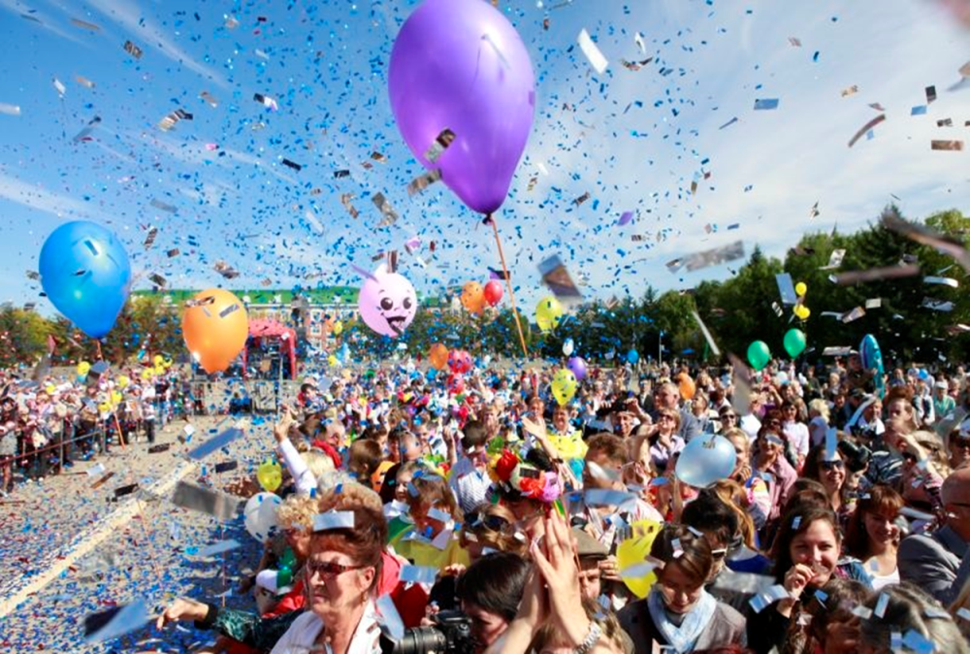
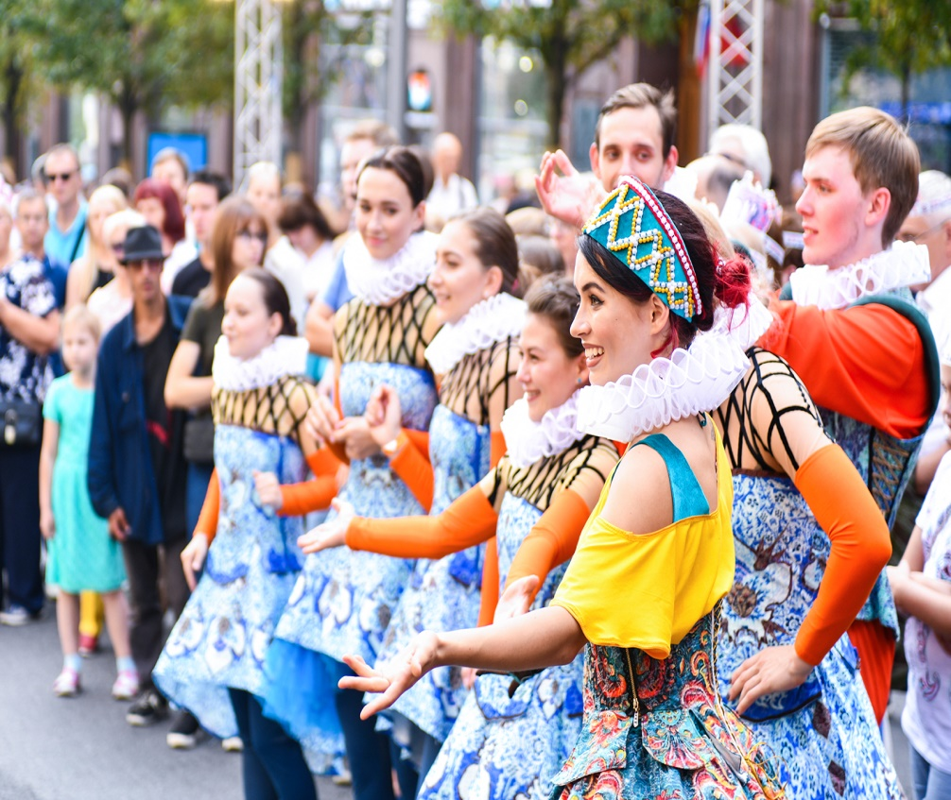
Массовое мероприятие - собрание, митинг, уличное шествие, демонстрация, пикетирование и иное массовое мероприятие.
Иное массовое мероприятие - спортивно-массовое, культурно-зрелищное, иное зрелищное или культурное мероприятие, религиозное мероприятие, проводимые в специально не предназначенных для этой цели местах под открытым небом либо в помещении.

Slide 4
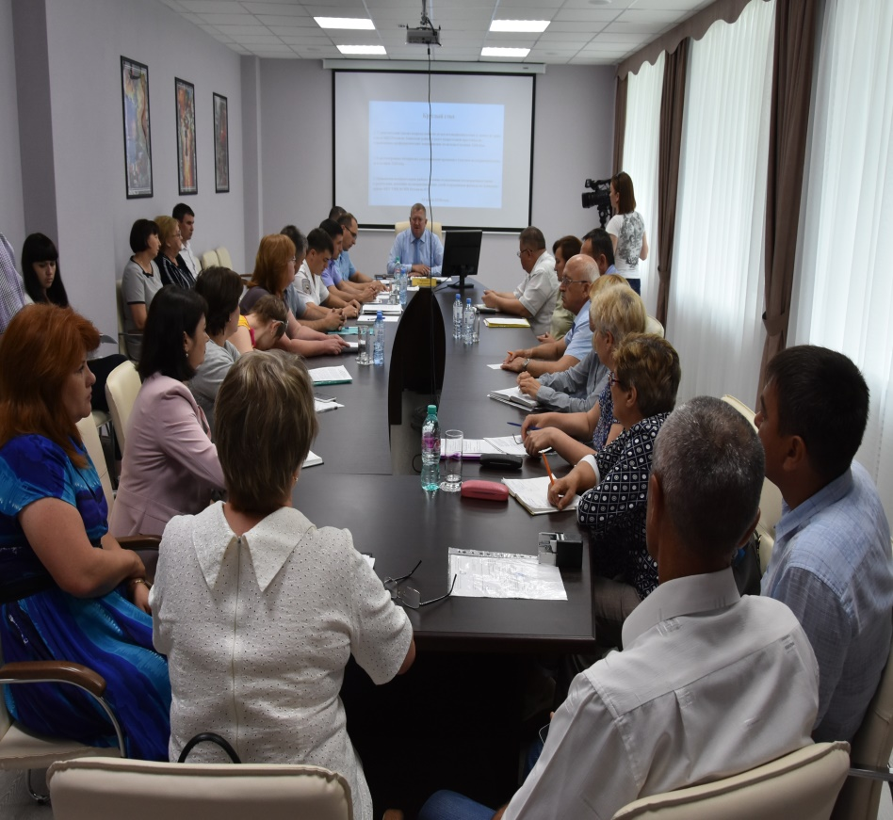
Собрание – совместное присутствие граждан в заранее определенном месте под открытым небом либо в помещении в установленное время, собравшихся для коллективного обсуждения и решения вопросов, затрагивающих их интересы.

Slide 5
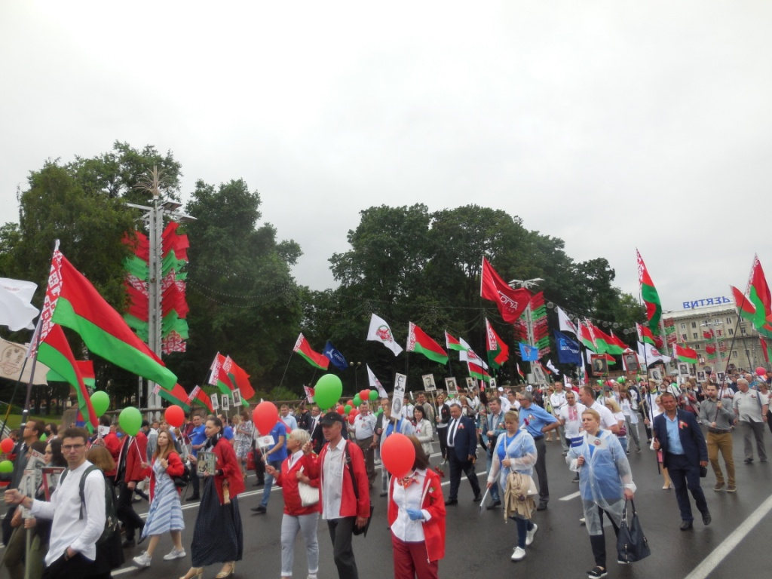
Митинг – массовое присутствие граждан в определенном месте под открытым небом, собравшихся для публичного обсуждения и выражения своего отношения к действиям (бездействию) лиц и организаций, событиям общественно-политической жизни, а также для решения вопросов, затрагивающих их интересы.
Уличное шествие – организованное массовое движение группы граждан по пешеходной или проезжей части улицы (дороги), бульвара, проспекта, площади в целях привлечения внимания к каким-либо проблемам или публичного выражения своих общественно-политических настроений либо протеста.

Slide 6
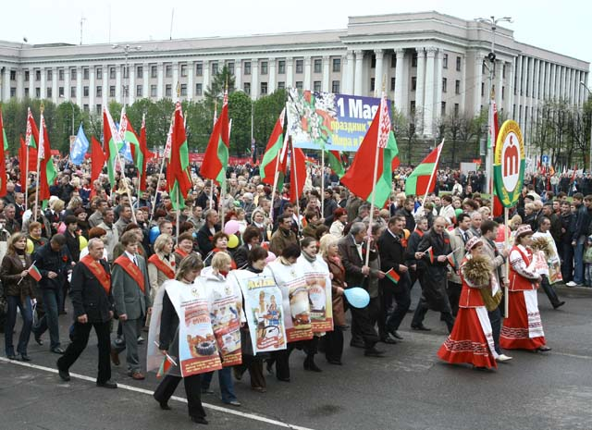
Демонстрация – организованное массовое движение группы граждан по пешеходной или проезжей части улицы (дороги), бульвара, проспекта, площади, в том числе с использованием автотранспортных средств и иных средств передвижения, в целях привлечения внимания к каким-либо проблемам или публичного выражения своих общественно-политических настроений либо протеста с использованием плакатов, транспарантов и иных средств.
Пикетирование – публичное выражение гражданином или группой граждан общественно-политических, групповых, личных и иных интересов либо протеста (без шествия), в том числе путем голодовки, по каким-либо проблемам с использованием или без использования плакатов, транспарантов и иных средств. К пикетированию приравнивается совместное массовое присутствие граждан в заранее определенном общественном месте (в том числе под открытым небом) в установленное время для совершения заранее определенного деяния, организованное (в том числе через глобальную компьютерную сеть Интернет или иные информационные сети) для публичного выражения своих общественно-политических интересов или протеста.

Slide 7
ЗАКОН ”О МАССОВЫХ МЕРОПРИЯТИЯХ В РЕСПУБЛИКЕ БЕЛАРУСЬ“
Статья 15. Ответственность за нарушение установленного порядка организации и (или) проведения массовых мероприятий
Лица, нарушившие установленный настоящим Законом порядок организации и (или) проведения массовых мероприятий, несут ответственность в соответствии с законодательными актами Республики Беларусь.
Меры ответственности за нарушение порядка проведения массовых мероприятий принимаются как к организаторам, так и к участникам массового мероприятия.
Граждане могут быть привлечены к уголовной и административной ответственности.

Slide 8
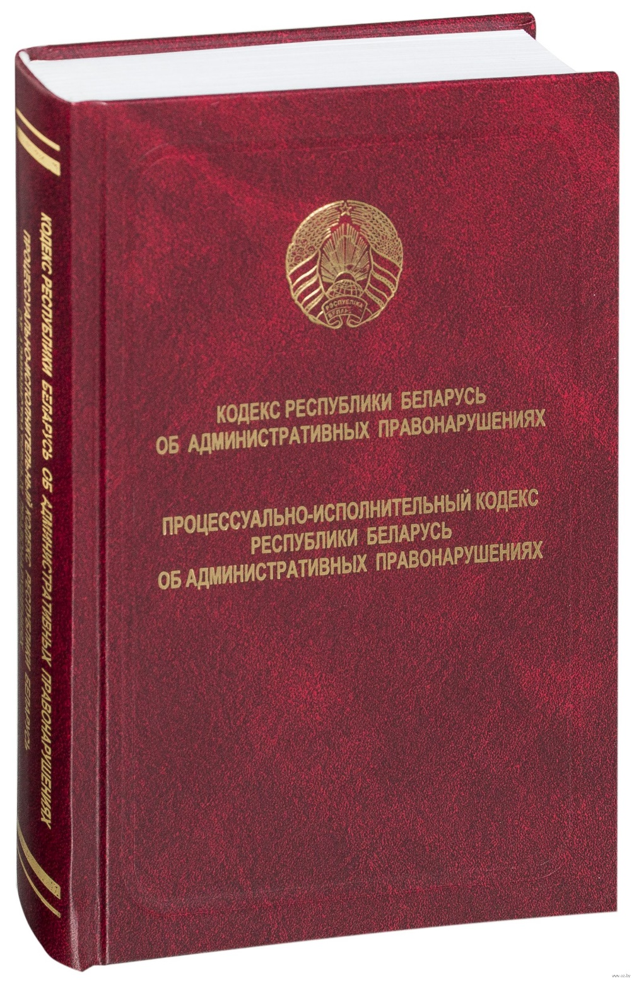
В целях недопущения совершения гражданами нарушений законодательства о проведении массовых мероприятий и формирования позиции, ориентированной на соблюдение действующего законодательства Республики Беларусь, есть требования административного законодательства, регламентирующие вопросы ответственности за правонарушения против порядка управления.
КОДЕКС РЕСПУБЛИКИ БЕЛАРУСЬ
”ОБ АДМИНИСТРАТИВНЫХ ПРАВОНАРУШЕНИЯХ“
Статья 17.1. Мелкое хулиганство
Оскорбительное приставание к гражданам и другие умышленные действия, нарушающие общественный порядок, деятельность организаций или спокойствие граждан и выражающиеся в явном неуважении к обществу, ˗ влекут наложение штрафа в размере от двух до тридцати базовых величин или административный арест.
Статья 23.4. Неповиновение законному распоряжению или требованию должностного лица при исполнении им служебных полномочий
Неповиновение законному распоряжению или требованию должностного лица государственного органа (организации) при исполнении им служебных полномочий лицом, не подчиненным ему по службе, – влечет наложение штрафа в размере от двух до пятидесяти базовых величин или административный арест.

Slide 9
КОДЕКС РЕСПУБЛИКИ БЕЛАРУСЬ ”ОБ АДМИНИСТРАТИВНЫХ ПРАВОНАРУШЕНИЯХ“
Гражданам, не желающим участвовать в несанкционированных мероприятиях, следует быть более бдительными, чтобы не стать соучастниками противоправных деяний.
Статья 23.34. Нарушение порядка организации или проведения массовых мероприятий
часть 1 Нарушение установленного порядка проведения собрания, митинга, уличного шествия, демонстрации, пикетирования, иного массового мероприятия, совершенное участником таких мероприятий, а равно публичные призывы к организации или проведению собрания, митинга, уличного шествия, демонстрации, пикетирования, иного массового мероприятия с нарушением установленного порядка их организации или проведения, совершенные участником таких мероприятий либо иным лицом, если в этих деяниях нет состава преступления, – влекут предупреждение, или наложение штрафа в размере до тридцати базовых величин, или административный арест.
часть 2 Нарушение установленного порядка организации или проведения собрания, митинга, уличного шествия, демонстрации, пикетирования, иного массового мероприятия, а равно публичные призывы к организации или проведению собрания, митинга, уличного шествия, демонстрации, пикетирования, иного массового мероприятия с нарушением установленного порядка их организации или проведения, если в этих деяниях нет состава преступления, совершенные организатором таких мероприятий, - влекут наложение штрафа в размере от двадцати до сорока базовых величин или административный арест, а на юридическое лицо – от двадцати до ста базовых величин.

Slide 10
часть 3 Деяния, предусмотренные частью 1 настоящей статьи, совершенные повторно в течение одного года после наложения административного взыскания за такие же нарушения, – влекут наложение штрафа в размере от двадцати до пятидесяти базовых величин или административный арест.
часть 3¹ Деяния, предусмотренные частью 2 настоящей статьи, совершенные повторно в течение одного года после наложения административного взыскания за такие же нарушения, –
влекут наложение штрафа в размере от двадцати до пятидесяти базовых величин или административный арест, а на юридическое лицо – от двадцати до двухсот базовых величин.
часть 4 Деяния, предусмотренные частью 1 настоящей статьи, совершенные за вознаграждение, – влекут наложение штрафа в размере от тридцати до пятидесяти базовых величин или административный арест.
часть 5 Деяния, предусмотренные частью 2 настоящей статьи, сопровождающиеся выплатой вознаграждения за участие в собрании, митинге, уличном шествии, демонстрации, пикетировании, – влекут наложение штрафа в размере от сорока до пятидесяти базовых величин или административный арест, а на юридическое лицо – от двухсот пятидесяти до пятисот базовых величин.

Slide 11
Статья 23.5. Оскорбление должностного лица при исполнении им служебных полномочий
Оскорбление должностного лица государственного органа (организации) при исполнении им служебных полномочий лицом, не подчиненным ему по службе, – влечет наложение штрафа в размере от двадцати до пятидесяти базовых величин.

Slide 12
УГОЛОВНЫЙ КОДЕКС РЕСПУБЛИКИ БЕЛАРУСЬ
ОТ 9 ИЮЛЯ 1999 Г. № 275-З.
За совершение преступлений против государства, порядка управления и общественной безопасности предусмотрены строгие меры ответственности
Статья 293. Массовые беспорядки
1. Организация массовых беспорядков, сопровождавшихся насилием над личностью, погромами, поджогами, уничтожением имущества или вооруженным сопротивлением представителям власти, – наказывается лишением свободы на срок от пяти до пятнадцати лет.
2. Участие в массовых беспорядках, выразившееся в непосредственном совершении действий, названных в части 1 настоящей статьи, – наказывается лишением свободы на срок от трех до восьми лет.

Slide 13
УГОЛОВНЫЙ КОДЕКС РЕСПУБЛИКИ БЕЛАРУСЬ
Статья 361. Призывы к действиям, направленным на причинение вреда национальной безопасности Республики Беларусь
1. Публичные призывы к захвату государственной власти, или насильственному изменению конституционного строя Республики Беларусь, или измене государству, или совершению акта терроризма или диверсии, или совершению иных действий, направленных на причинение вреда национальной безопасности Республики Беларусь, либо распространение материалов, содержащих такие призывы, – наказываются арестом или лишением свободы на срок до трех лет.
2. Призывы, обращенные к иностранному государству, иностранной или международной организации, совершить действия, направленные на причинение вреда национальной безопасности Республики Беларусь, либо распространение материалов, содержащих такие призывы, при отсутствии признаков более тяжкого преступления – наказываются арестом или лишением свободы на срок до трех лет.
3. Действия, предусмотренные частями 1 или 2 настоящей статьи, совершенные с использованием средств массовой информации или глобальной компьютерной сети Интернет, – наказываются лишением свободы на срок от двух до пяти лет.

Slide 14
УГОЛОВНЫЙ КОДЕКС РЕСПУБЛИКИ БЕЛАРУСЬ
Статья 363. Сопротивление сотруднику органов внутренних дел или иному лицу, охраняющим общественный порядок
1. Сопротивление сотруднику органов внутренних дел или иному лицу при выполнении ими обязанностей по охране общественного порядка – наказывается исправительными работами на срок до двух лет, или арестом, или ограничением свободы на срок до трех лет, или лишением свободы на срок до двух лет.
2. То же действие, сопряженное с применением насилия или с угрозой его применения, либо принуждение этих лиц путем применения насилия или угрозы его применения к выполнению явно незаконных действий – наказываются ограничением свободы на срок до пяти лет или лишением свободы на тот же срок.
Статья 364. Насилие либо угроза применения насилия
в отношении сотрудника органов внутренних дел
Насилие либо угроза применения насилия в отношении сотрудника органов внутренних дел или его близких в целях воспрепятствования его законной деятельности или принуждения к изменению характера этой деятельности либо из мести за выполнение служебной деятельности – наказываются арестом, или ограничением свободы на срок до пяти лет, или лишением свободы на срок до шести лет.

Slide 15
УГОЛОВНЫЙ КОДЕКС РЕСПУБЛИКИ БЕЛАРУСЬ
Статья 369-3. Нарушение порядка организации или проведения массовых мероприятий
Публичные призывы к организации или проведению собрания, митинга, уличного шествия, демонстрации или пикетирования с нарушением установленного порядка их организации или проведения, либо вовлечение лиц в участие в таких массовых мероприятиях путем насилия, угрозы применения насилия, обмана или выплаты вознаграждения, либо иная организация или проведение таких массовых мероприятий, если их проведение повлекло по неосторожности гибель людей, причинение тяжкого телесного повреждения одному или нескольким лицам или причинение ущерба в крупном размере при отсутствии признаков преступлений, предусмотренных статьями 293 и 342 настоящего Кодекса, – наказываются арестом, или ограничением свободы на срок до трех лет, или лишением свободы на тот же срок

Slide 16
Сетевое пространство, интернет – относительно новая, но уже и неотъемлемая часть нашей жизни. Дела об экстремистских высказываниях в интернете вызывают большой резонанс, их примеры часто используются для критики власти.
С другой стороны, все же необходимо осознавать публичность любого высказывания в интернете и более ответственно подходить к нему. С одной стороны, есть право на свободу слова, выражения мнения (ст. 33 Конституции Республики Беларусь). Но существуют ситуации, в которых выражение мнения переходит грань закона.
УГОЛОВНЫЙ КОДЕКС РЕСПУБЛИКИ БЕЛАРУСЬ
Статья 130. Разжигание расовой, национальной, религиозной либо иной социальной вражды или розни, реабилитация нацизма
Умышленные действия, направленные на возбуждение расовой, национальной, религиозной либо иной социальной вражды или розни по признаку расовой, национальной, религиозной, языковой или иной социальной принадлежности, а равно умышленные действия по реабилитации нацизма – наказываются штрафом, или арестом, или ограничением свободы на срок до пяти лет, или лишением свободы на тот же срок.
Статья 188. Клевета
Распространение заведомо ложных, порочащих другое лицо сведений (клевета) в публичном выступлении, либо в печатном или публично демонстрирующемся произведении, либо в средствах массовой информации, либо в информации, размещенной в глобальной компьютерной сети Интернет, иной сети электросвязи общего пользования или выделенной сети электросвязи, либо клевета, содержащая обвинение в совершении тяжкого или особо тяжкого преступления, – наказываются штрафом, или исправительными работами на срок до двух лет, или арестом, или ограничением свободы на срок до трех лет.

Slide 17
УГОЛОВНЫЙ КОДЕКС РЕСПУБЛИКИ БЕЛАРУСЬ Статья 189. Оскорбление Умышленное унижение чести и достоинства личности, выраженное в неприличной форме (оскорбление), в публичном выступлении, либо в печатном или публично демонстрирующемся произведении, либо в средствах массовой информации, либо в информации, распространенной в глобальной компьютерной сети Интернет, иной сети электросвязи общего пользования или выделенной сети электросвязи, – наказывается штрафом, или исправительными работами на срок до двух лет, или арестом, или ограничением свободы на срок до трех лет.

Slide 18
Помните, что оскорбление и клевета в отношении Президента расцениваются как преступление
УГОЛОВНЫЙ КОДЕКС РЕСПУБЛИКИ БЕЛАРУСЬ
Статья 367. Клевета в отношении Президента Республики Беларусь
1. Клевета в отношении Президента Республики Беларусь, содержащаяся в публичном выступлении, либо в печатном или публично демонстрирующемся произведении, либо в средствах массовой информации, либо в информации, размещенной в глобальной компьютерной сети Интернет, –
наказывается штрафом, или исправительными работами на срок до двух лет, или ограничением свободы на срок до четырех лет, или лишением свободы на тот же срок.
Статья 368. Оскорбление Президента Республики Беларусь
1. Публичное оскорбление Президента Республики Беларусь – наказывается штрафом, или исправительными работами на срок до двух лет, или арестом, или ограничением свободы на срок до двух лет, или лишением свободы на тот же срок.

Slide 19
Происходящие в последнее время в стране несанкционированные митинги, уличные шествия свидетельствуют о вовлечении взрослыми, в том числе родителями, несовершеннолетних детей в указанные массовые мероприятия. Не единичны факты, когда в сопровождении родителей в таких мероприятиях принимают участие малолетние, в том числе дошкольного возраста.
Привлекая несовершеннолетних к участию в несанкционированных массовых мероприятиях, взрослые совершают умышленное деяние, сознательно подвергая детей опасности.
КОДЕКС РЕСПУБЛИКИ БЕЛАРУСЬ ”ОБ АДМИНИСТРАТИВНЫХ ПРАВОНАРУШЕНИЯХ“
Статья 9.4. Невыполнение обязанностей по воспитанию детей
1. Невыполнение родителями или лицами, их заменяющими, обязанностей по воспитанию детей, повлекшее совершение несовершеннолетним деяния, содержащего признаки административного правонарушения либо преступления, но не достигшим ко времени совершения такого деяния возраста, с которого наступает административная или уголовная ответственность за совершенное деяние, – влечет предупреждение или наложение штрафа в размере до десяти базовых величин.
2. То же деяние, совершенное повторно в течение одного года после наложения административного взыскания за такое же нарушение, – влечет наложение штрафа в размере от десяти до двадцати базовых величин.

Slide 20
ГРАЖДАНСКИЙ КОДЕКС РЕСПУБЛИКИ БЕЛАРУСЬ
Статья 942. Ответственность за вред, причиненный несовершеннолетним в возрасте до четырнадцати лет
1. За вред, причиненный несовершеннолетним, не достигшим четырнадцати лет (малолетним), отвечают его родители, усыновители или опекун, если не докажут, что вред возник не по их вине.
Обязанность родителей по возмещению вреда не прекращается с достижением малолетним совершеннолетия или получения им имущества, достаточного для возмещения вреда.
Если вина подростков будет доказана, им грозит предупреждение или наложение штрафа в размере до тридцати базовых величин. С ними обязательно будут проводить индивидуальную профилактическую работу по месту учебы или работы, в комиссиях по делам несовершеннолетних.

